Slide 1
PROJETO ACADÊMICO • MODELAGEM E BANCO DE DADOS
SCOPINO
AUTO CLUB
PITCH
DE 8 MINUTOS
Sistema de gestão de informações
para uma oficina mecânica
Modelo lógico • Implementação SQL • Consultas gerenciais
Ryan Nunes • Matheus Bosnic • Raphael
São Paulo – SP | 2026

Slide 2
01 • O PROBLEMA DA ORGANIZAÇÃO
Uma oficina precisa controlar muitas informações
Contexto institucional e processos descritos no trabalho conceitual.
Organização
Atuação
Serviços identificados
Scopino Auto Club
Manutenção e reparação mecânica de veículos.
Manutenção preventiva e corretiva; veículos nacionais e importados.
Óleo e filtros, revisão, arrefecimento, freios, suspensão e estética automotiva.
O desafio de gestão
Relacionar cada cliente ao seu veículo e ao histórico de atendimentos.
Acompanhar diagnóstico, orçamento, aprovação, execução e pagamento.
Evitar informações dispersas e facilitar a consulta das ordens anteriores.
SCOPINO AUTO CLUB • SISTEMA DE GESTÃO DE OFICINA
APRESENTA: RYAN NUNES
03

Slide 3
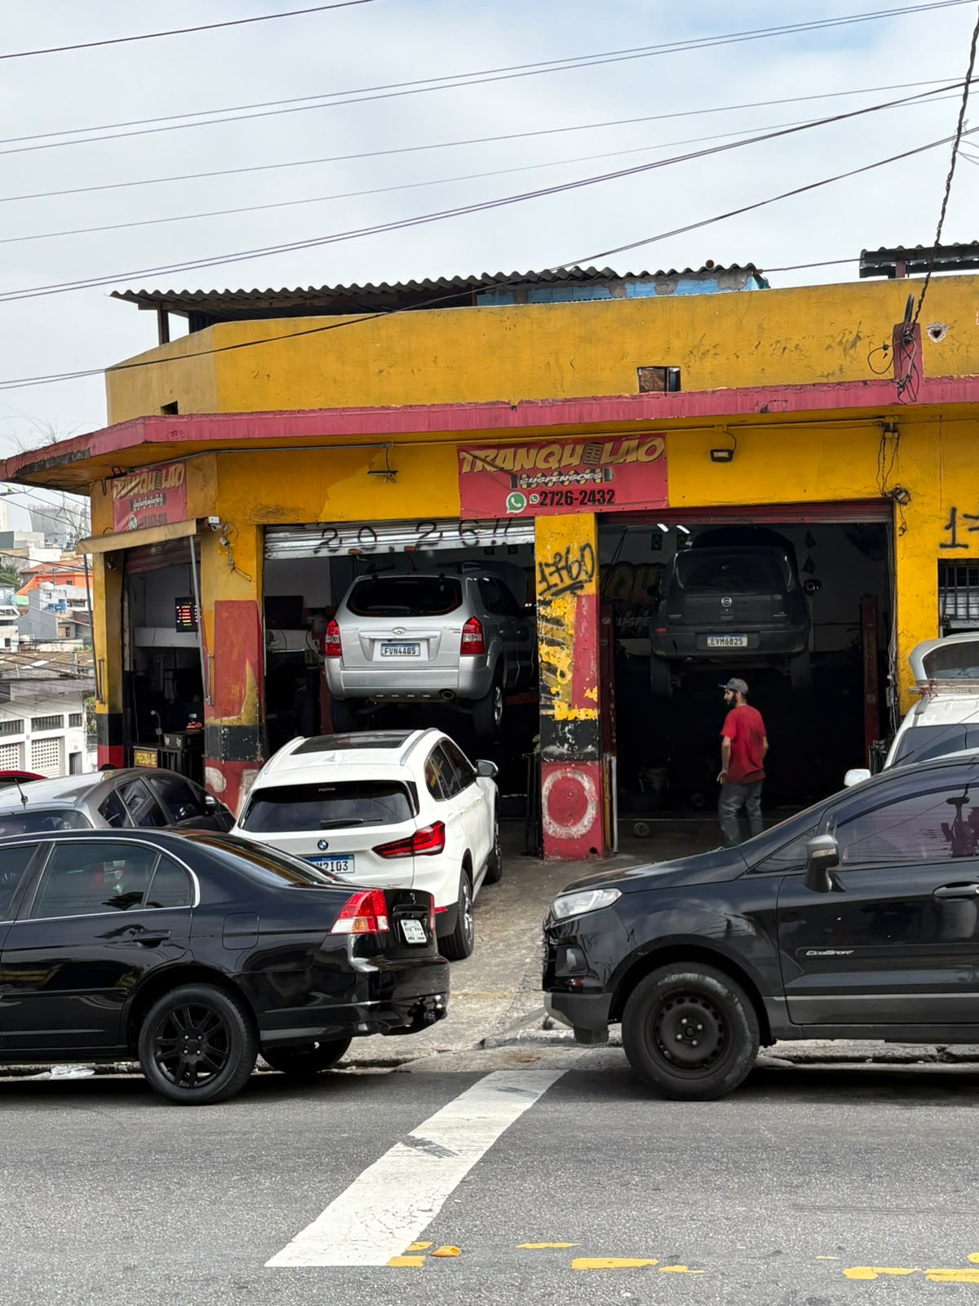
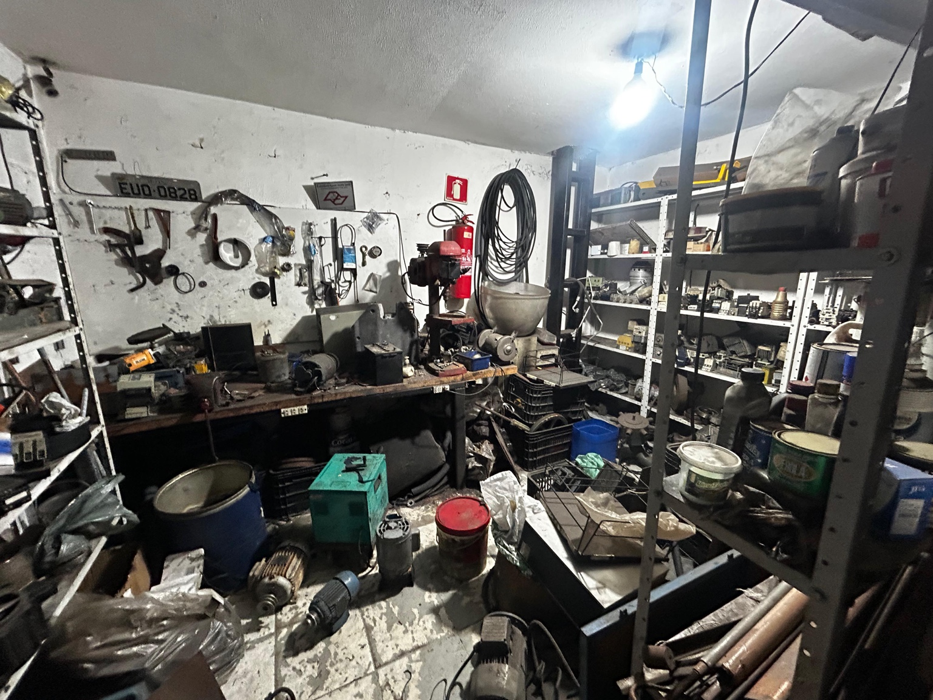
01 • O PROBLEMA DA ORGANIZAÇÃO
A organização estudada
Endereço e registros fotográficos conforme o PDF atualizado.
R. Herwis, 160 — Vila Ema — São Paulo/SP
SCOPINO AUTO CLUB • SISTEMA DE GESTÃO DE OFICINA
APRESENTA: RYAN NUNES
04

Slide 4
02 • A SOLUÇÃO PROPOSTA
Um sistema para organizar o ciclo de atendimento
A proposta transforma o processo da oficina em registros conectados.
01
02
03
04
05
Recepção
→
Diagnóstico
→
Orçamento
→
Execução
→
Pagamento
Cliente e veículo
Necessidade e avaliação
Serviços e valores
Mecânico e peças
Registro e entrega
Objetivo: centralizar cadastros, ordens de serviço, orçamento, execução, pagamento e histórico.
SCOPINO AUTO CLUB • SISTEMA DE GESTÃO DE OFICINA
APRESENTA: RYAN NUNES
05

Slide 5
02 • A SOLUÇÃO PROPOSTA
O que o sistema deverá permitir
Requisitos funcionais derivados do documento conceitual.
Cadastros
Ordens de serviço
Controle financeiro
Clientes, veículos, mecânicos e catálogo de serviços.
Abrir OS, registrar diagnóstico, observações e status.
Orçamentos, valores totais, pagamentos e situação financeira.
Histórico
Integridade
Qualidade
Consultar serviços e ordens anteriores por veículo.
Vínculos obrigatórios, placa única e regras para conclusão da OS.
Usabilidade, segurança, disponibilidade e desempenho previstos.
SCOPINO AUTO CLUB • SISTEMA DE GESTÃO DE OFICINA
APRESENTA: RYAN NUNES
06

Slide 6
03 • O MODELO LÓGICO
Entidades centrais do banco de dados
Cada tabela representa uma responsabilidade do negócio.
CLIENTE
VEICULO
ORDEM_SERVICO
MECANICO
Identificação e contato
Placa, marca, modelo e ano
Atendimento, status e valor total
Profissional responsável
SERVICO
ORCAMENTO
PAGAMENTO
Descrição, preço-base e tempo estimado
Data, validade, status e valor
Data, forma, valor e status
Extensões para implementação: PECA e tabelas associativas para registrar itens/serviços por ordem.
SCOPINO AUTO CLUB • SISTEMA DE GESTÃO DE OFICINA
APRESENTA: MATHEUS BOSNIC
07

Slide 7
03 • O MODELO LÓGICO
Relacionamentos e regras de integridade
As cardinalidades representam como os dados se conectam.
CLIENTE
1 : N
VEICULO
* O relacionamento N:N precisa de uma tabela associativa (OS_SERVICO) na implementação relacional.
VEICULO
1 : N
ORDEM_SERVICO
MECANICO
1 : N
ORDEM_SERVICO
Regras essenciais
ORDEM_SERVICO
1 : 1
ORCAMENTO
Placa do veículo única.
ORDEM_SERVICO
1 : N
PAGAMENTO
OS vinculada a um veículo.
ORDEM_SERVICO
N : N
SERVICO*
OS concluída com serviço registrado.
Total considera serviços e peças.
SCOPINO AUTO CLUB • SISTEMA DE GESTÃO DE OFICINA
APRESENTA: MATHEUS BOSNIC
08

Slide 8
04 • O SQL RODANDO
Implementação em MySQL 8.0+
O script demonstra a criação da estrutura, inserção de dados e consultas.
CREATE DATABASE IF NOT EXISTS oficina_scopino;
DDL
USE oficina_scopino;
CREATE DATABASE, CREATE TABLE, PK, FK, UNIQUE e CHECK.
CREATE TABLE cliente (
DML
id_cliente INT AUTO_INCREMENT PRIMARY KEY,
INSERT de dados ilustrativos para demonstrar os relacionamentos.
nome VARCHAR(120) NOT NULL,
telefone VARCHAR(20) NOT NULL,
SELECT
email VARCHAR(120),
Consultas de estoque, histórico, faturamento e indicadores.
cpf_cnpj VARCHAR(20) UNIQUE
);
Demonstração do script: executar no MySQL e apresentar o resultado no ambiente de banco.
SCOPINO AUTO CLUB • SISTEMA DE GESTÃO DE OFICINA
APRESENTA: RAPHAEL
09

Slide 9
04 • O SQL RODANDO
Estrutura, dados e validações
Diferenciar o que o script demonstra do que ainda exige automação.
Estrutura
Carga de teste
Consultas
Criação do banco e das tabelas; PKs, FKs e restrições de integridade.
Registros fictícios para validar relacionamentos e executar consultas.
SELECTs gerenciais e consulta de auditoria A01.
Ponto de atenção
A baixa automática de estoque e o bloqueio transacional de retirada precisam de implementação complementar (rotina, trigger ou aplicação). O script deve ser executado e testado antes da apresentação.
SCOPINO AUTO CLUB • SISTEMA DE GESTÃO DE OFICINA
APRESENTA: RAPHAEL
10

Slide 10
05 • CONSULTAS GERENCIAIS E DE AUDITORIA
Consultas que apoiam o acompanhamento
Os dados passam a responder perguntas práticas da gestão.
Estoque crítico
Histórico por placa
Faturamento por mecânico
Quais peças estão abaixo do estoque mínimo?
Quais serviços e peças foram registrados para um veículo?
Quantas OS e qual valor total por profissional?
Ticket médio
Pagamentos por mês
Serviços mais executados
Qual o valor médio das ordens concluídas?
Como os recebimentos se distribuem ao longo do tempo?
Quais serviços aparecem com maior frequência?
SCOPINO AUTO CLUB • SISTEMA DE GESTÃO DE OFICINA
APRESENTA: RAPHAEL
11

Slide 11
05 • CONSULTAS GERENCIAIS E DE AUDITORIA
Auditoria: localizar inconsistências
A consulta A01 é um exemplo de verificação de integridade operacional.
O que a consulta verifica
-- A01: OS concluídas sem serviço associado
SELECT os.id_os
Ordens marcadas como concluídas.
FROM ordem_servico AS os
LEFT JOIN os_servico AS item
Ausência de serviço associado.
ON item.id_os = os.id_os
WHERE os.status = 'concluida'
Possível falha de registro que merece conferência.
AND item.id_os IS NULL;
A consulta identifica registros para análise; não substitui a validação do processo real.
SCOPINO AUTO CLUB • SISTEMA DE GESTÃO DE OFICINA
APRESENTA: RAPHAEL
12

Slide 12
06 • POTENCIAL PARA BI E IA
Da operação para a análise inteligente
Com dados consistentes, a oficina pode evoluir para indicadores e previsões.
BI • Painéis
Análise de desempenho
IA • Previsões
Faturamento, ticket médio, volume de OS, serviços mais frequentes e estoque crítico.
Comparar resultados por período, serviço e mecânico.
Estimar demanda sazonal de peças e apoiar o planejamento de reposição.
Evolução possível
Identificar serviços com maior procura e melhor resultado.
Medir tempo médio de permanência dos veículos.
Antecipar necessidades de estoque a partir do histórico.
SCOPINO AUTO CLUB • SISTEMA DE GESTÃO DE OFICINA
APRESENTA: RAPHAEL
13

Slide 13
07 • BENEFÍCIOS PARA A DECISÃO
Mais controle para decidir melhor
A proposta organiza a informação para apoiar decisões operacionais e gerenciais.
Rastreabilidade
Organização
Histórico de serviços e ordens por veículo.
Dados de clientes, veículos e atendimentos centralizados.
Controle
Gestão
Visibilidade de estoque, pagamentos e faturamento.
Indicadores para acompanhar resultados e prioridades.
Próximos passos: testar o SQL, validar regras com a oficina, concluir a automação de estoque e conectar uma ferramenta de BI.
SCOPINO AUTO CLUB • SISTEMA DE GESTÃO DE OFICINA
APRESENTA: TODOS
14

Slide 14
SCOPINO AUTO CLUB
Informação organizada.
Decisões melhores.
Ryan Nunes • Matheus Bosnic • Raphael
Obrigado!
Sistema de gestão de informações para uma oficina mecânica | 2026

